Slide 1
DEADLINE
// Deadline.cs
public enum State {
Idle, ChasePlayer,
Wander, Blocked
}
void OnNoiseHeard() {
state = State.Chase;
nav.SetDestination(pos);
}
생존해서 임무를 완수해라 — First-Person Horror Game
Unity 기반 1인칭 공포 게임
지하철 배경 · 아이템 수집 · 타이머 제한
NavMesh AI 몬스터 · 사운드 반응형 추적
[ GAME DEVELOPMENT PRESENTATION · 2026 ]

Slide 2
// 01. INTRO
개발자 소개
개발자 정보
ENGINE
Unity 6.3 LTS
이름 신재윤
소속 디벨로켓 유니티 개발
직책 1인 개발 (Solo Dev)
LANGUAGE
C#
TOOLS
NavMesh · New Input System · AudioMixer
ASSET
Dark Horror UI, DunGen, Subway Modular
DEADLINE · Game Dev Presentation

Slide 3
// 02. CONCEPT
기획 의도 & 개발 컨셉
INSPIRATION
CORE LOOP
Lethal Company 벤치마킹 — 지하철 배경의 공포 생존 게임
1. 시작 지점
↓
2. 지하철 탐색
기획 방향
↓
3. 아이템 수집
공포와 긴장감 중심의 플레이어 경험 설계
한정된 공간 내에서 목표 달성이라는 명확한 게임 구조
지하철이라는 익숙하지만 비일상적인 공간 활용
혼자서도 핵심 시스템을 깊이 구현할 수 있는 규모
↓
4. 몬스터 회피
↓
5. 귀환 & 제출
↓
6. 타이머 종료
DEADLINE · Game Dev Presentation

Slide 4
// 03. GAMEPLAY
게임 주요 내용
🎮 카운트업 타이머
🎯 아이템 수집 & 귀환
플레이 시작과 함께 0초부터 카운트.
이후 클리어 기록으로 활용.
지하철 곳곳에 배치된 아이템 수집 후
시작 지점으로 돌아와 제출.
👾 NavMesh AI 몬스터
🔊 공간 오디오 시스템
소음 감지 → 비명 → 추격.
순찰 중 발소리 감지 시 즉시 State.Chase 전환.
플레이어: spatial blend 2D 로 이질감 없는 소리 구현.
몬스터: spatial blend 3D 로 거리감·방향감 구현.
DEADLINE · Game Dev Presentation

Slide 5

// 03. GAMEPLAY
벤치마킹
DEADLINE · Game Dev Presentation

Slide 6
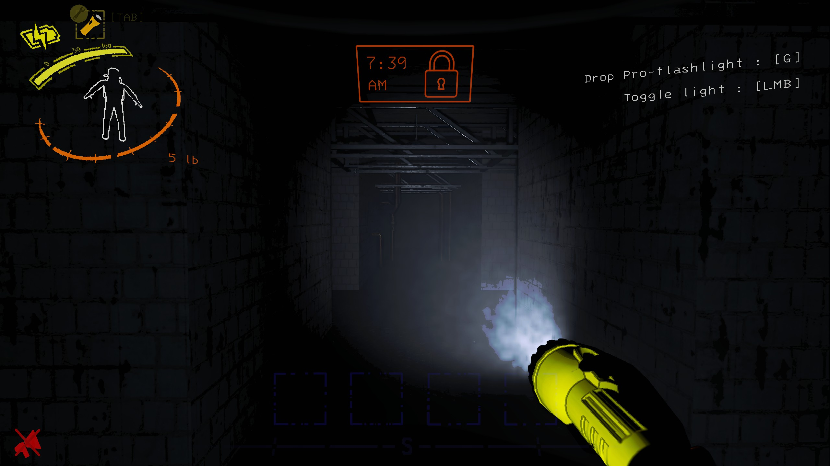
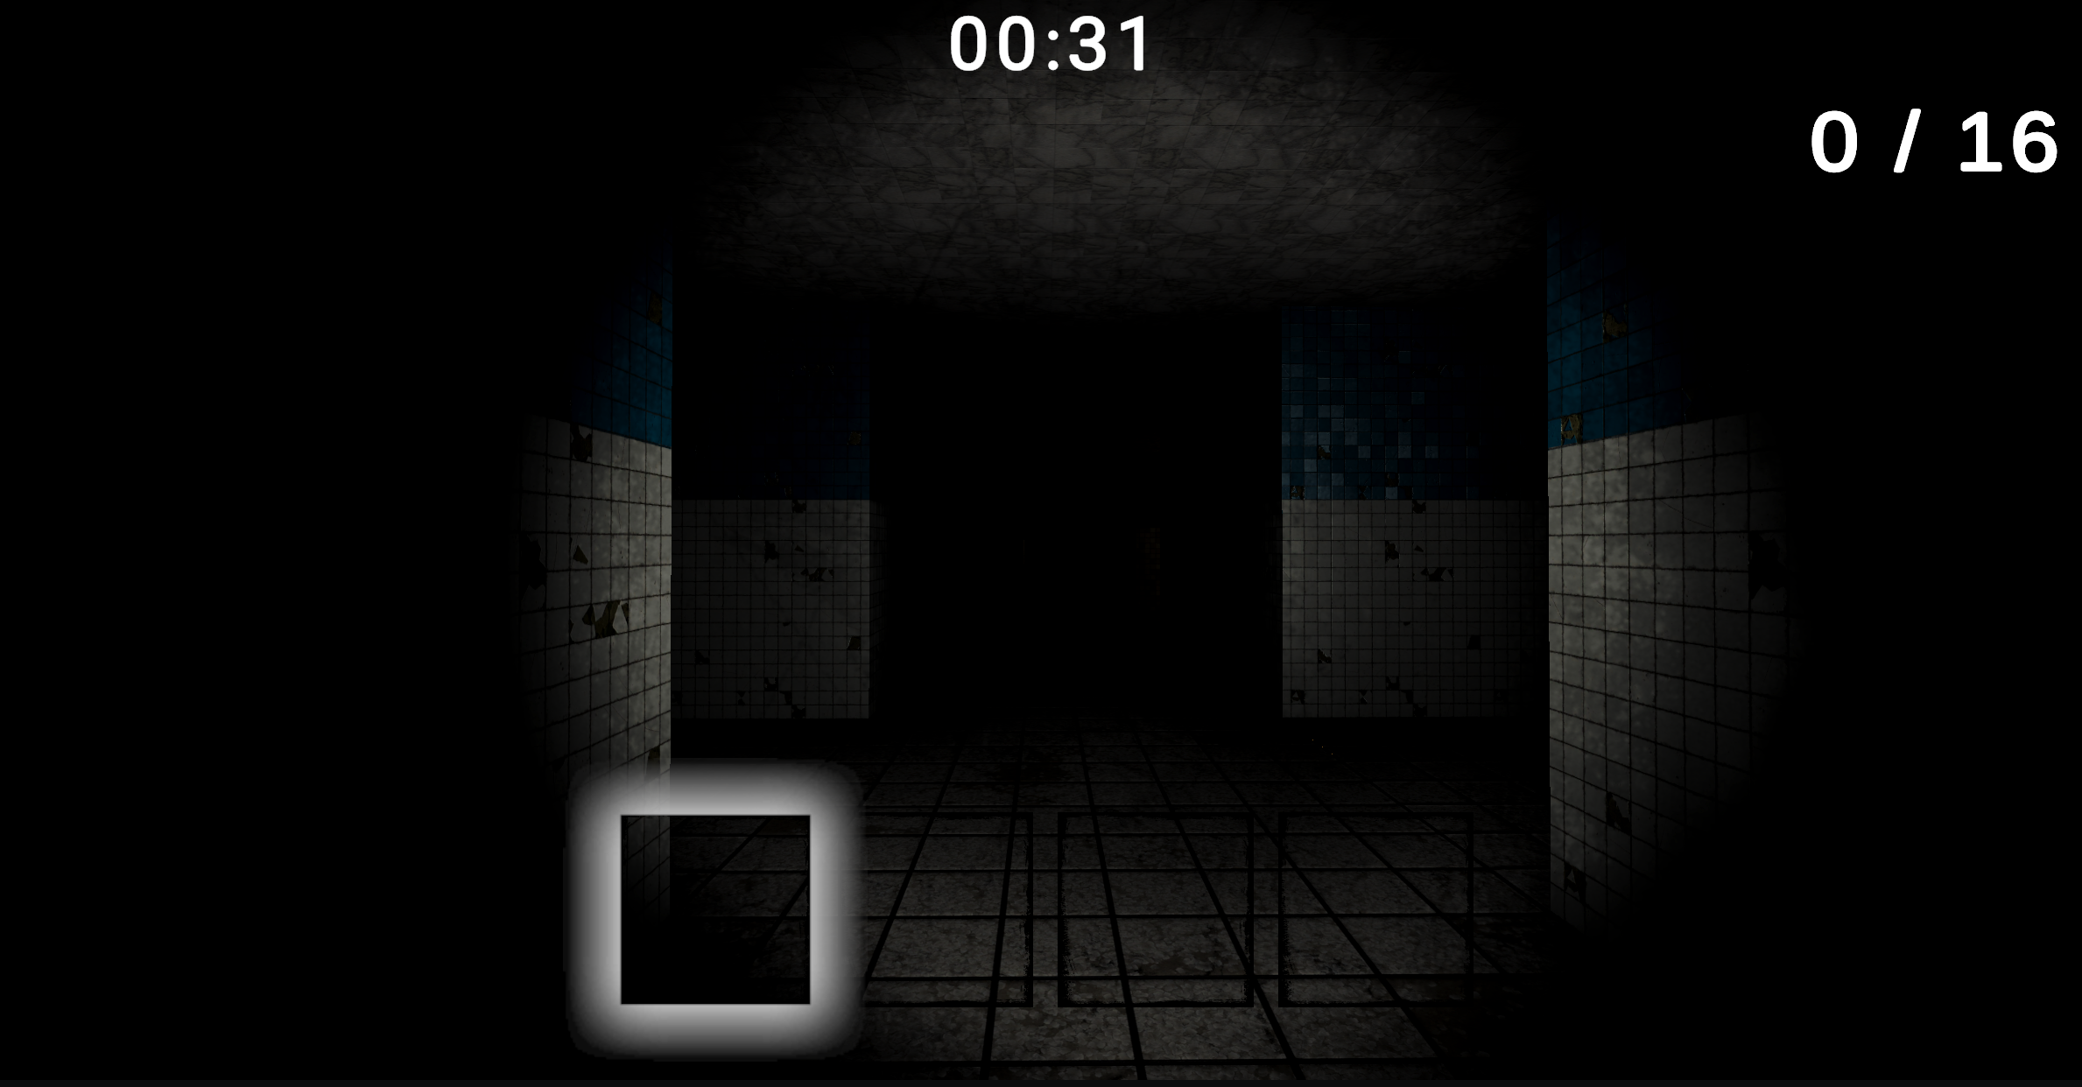
// 03. GAMEPLAY
맵 소개
LEATHAL COMPANY
DEADLINE
DEADLINE · Game Dev Presentation

Slide 7
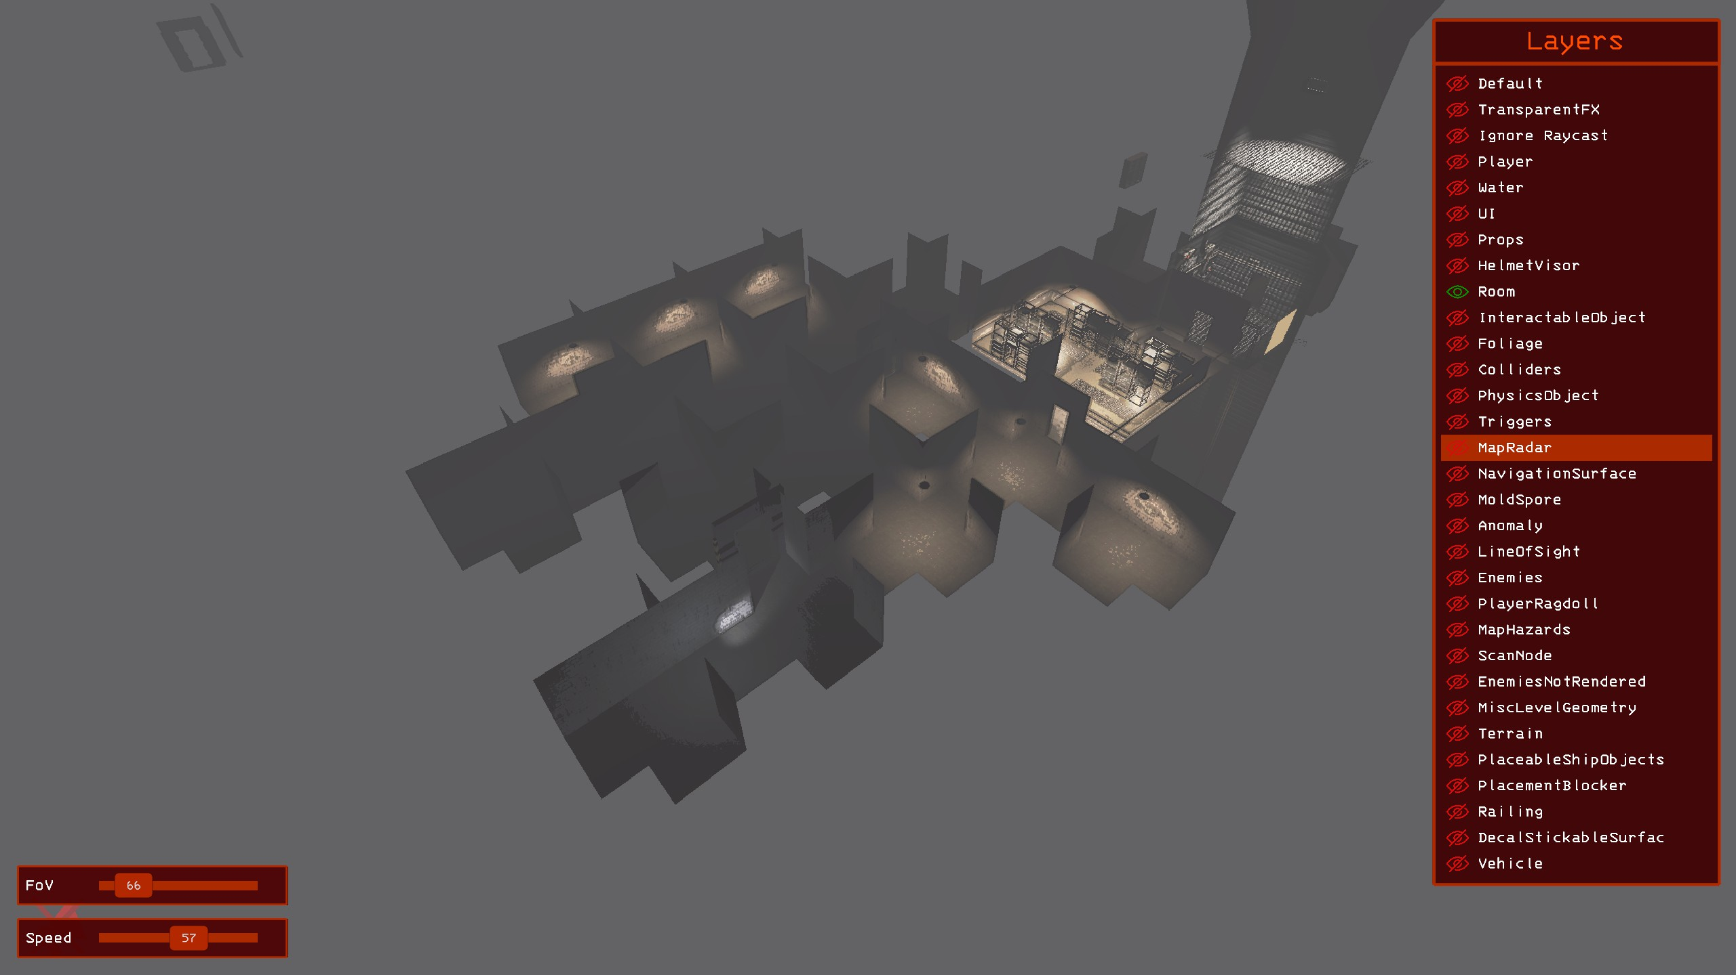
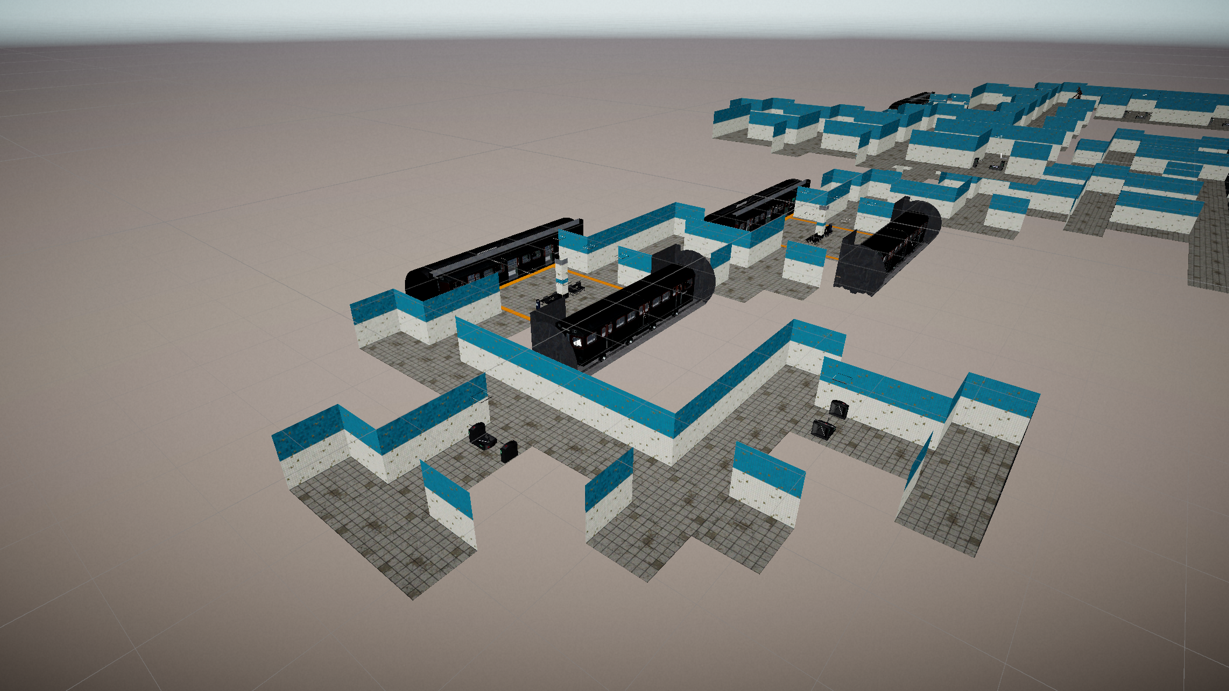
// 03. GAMEPLAY
맵 소개
LEATHAL COMPANY
DEADLINE
DEADLINE · Game Dev Presentation

Slide 8
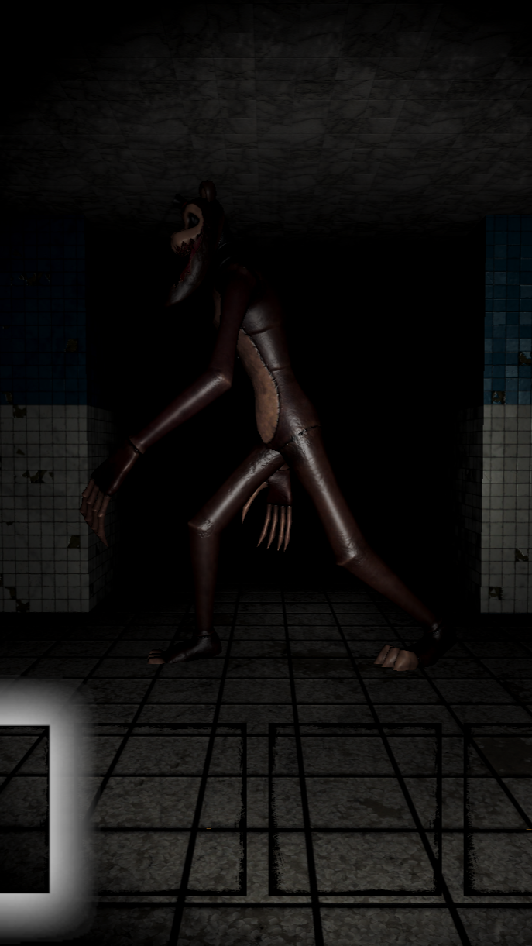
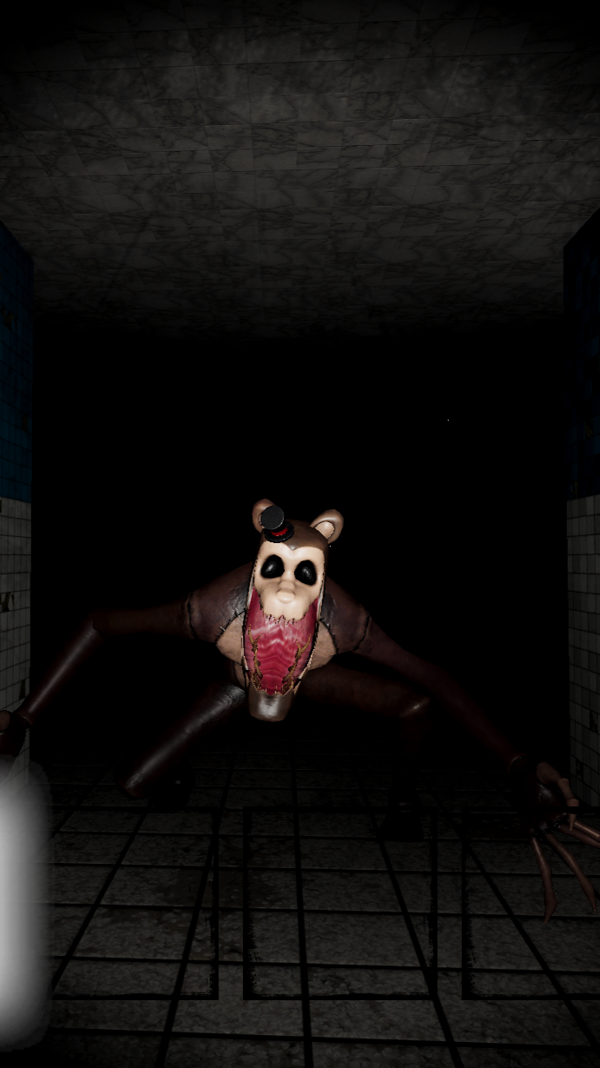
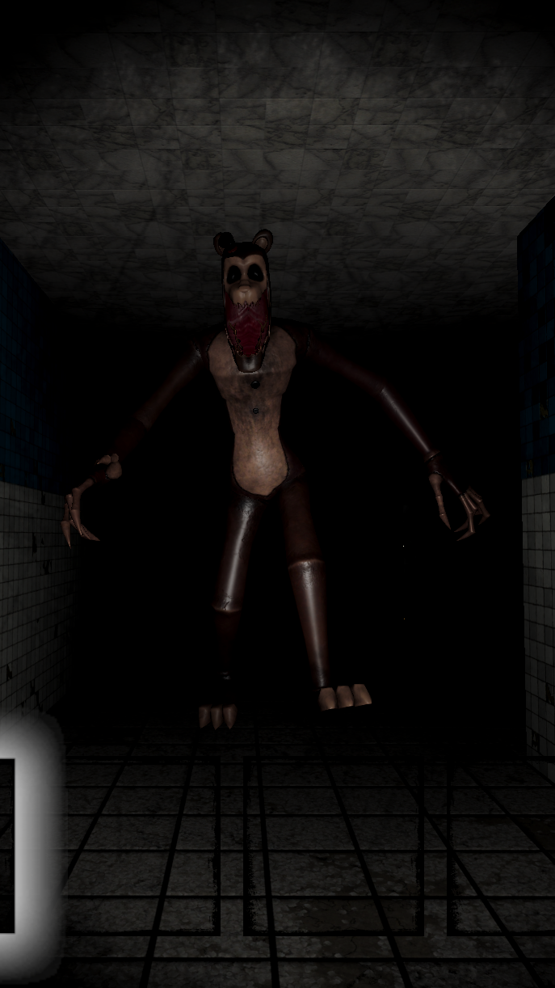
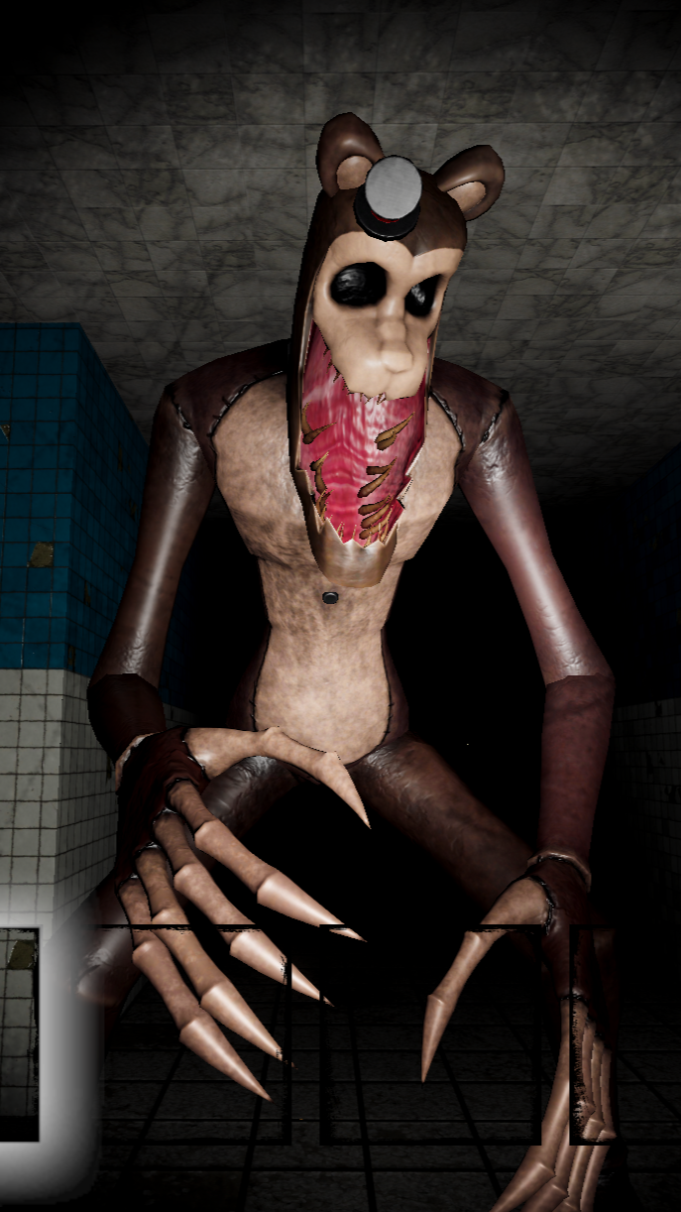
// 03. GAMEPLAY
몬스터 소개
Wander
Scream
Chase
Idle
DEADLINE · Game Dev Presentation

Slide 9
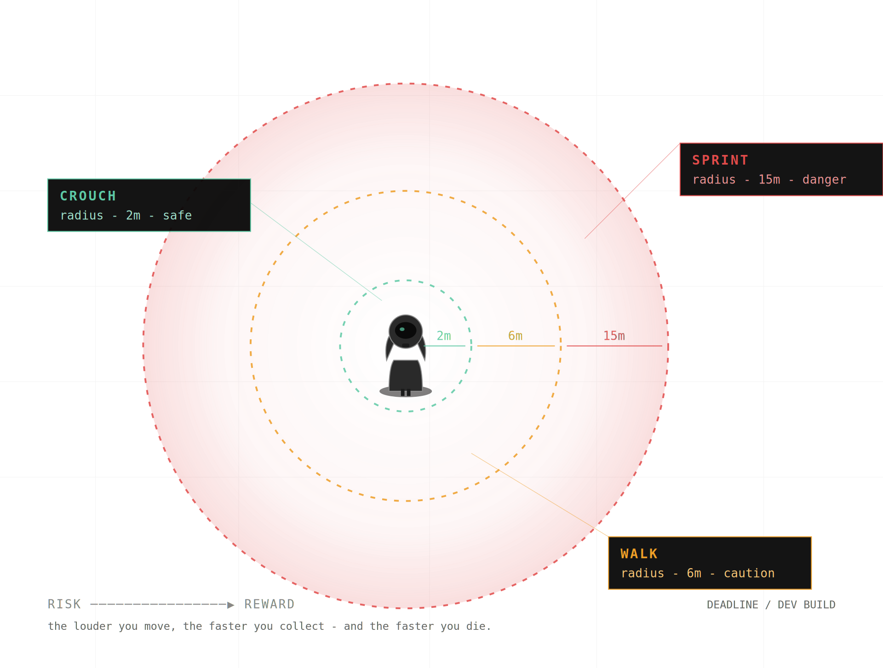
// 03. GAMEPLAY
소음 시스템

Slide 10
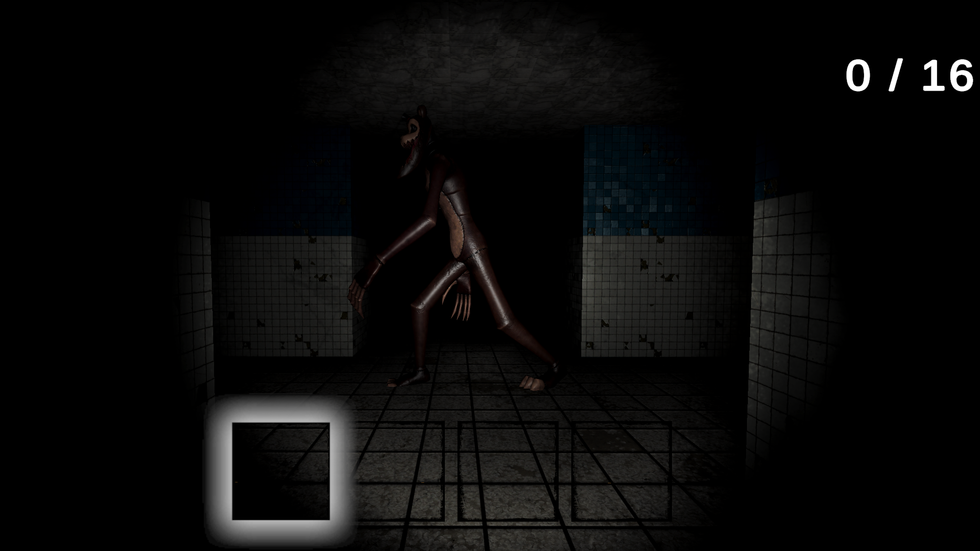
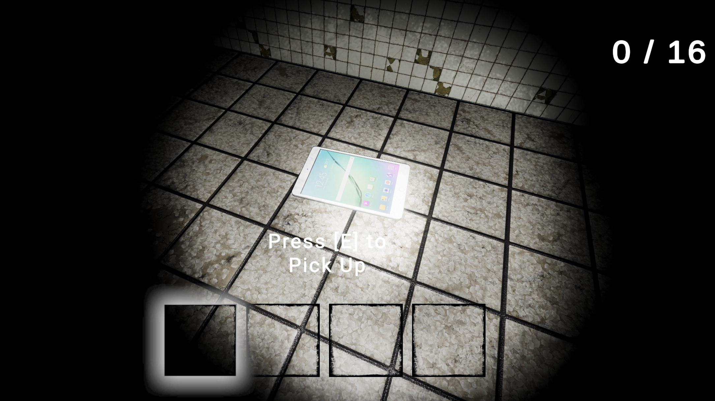
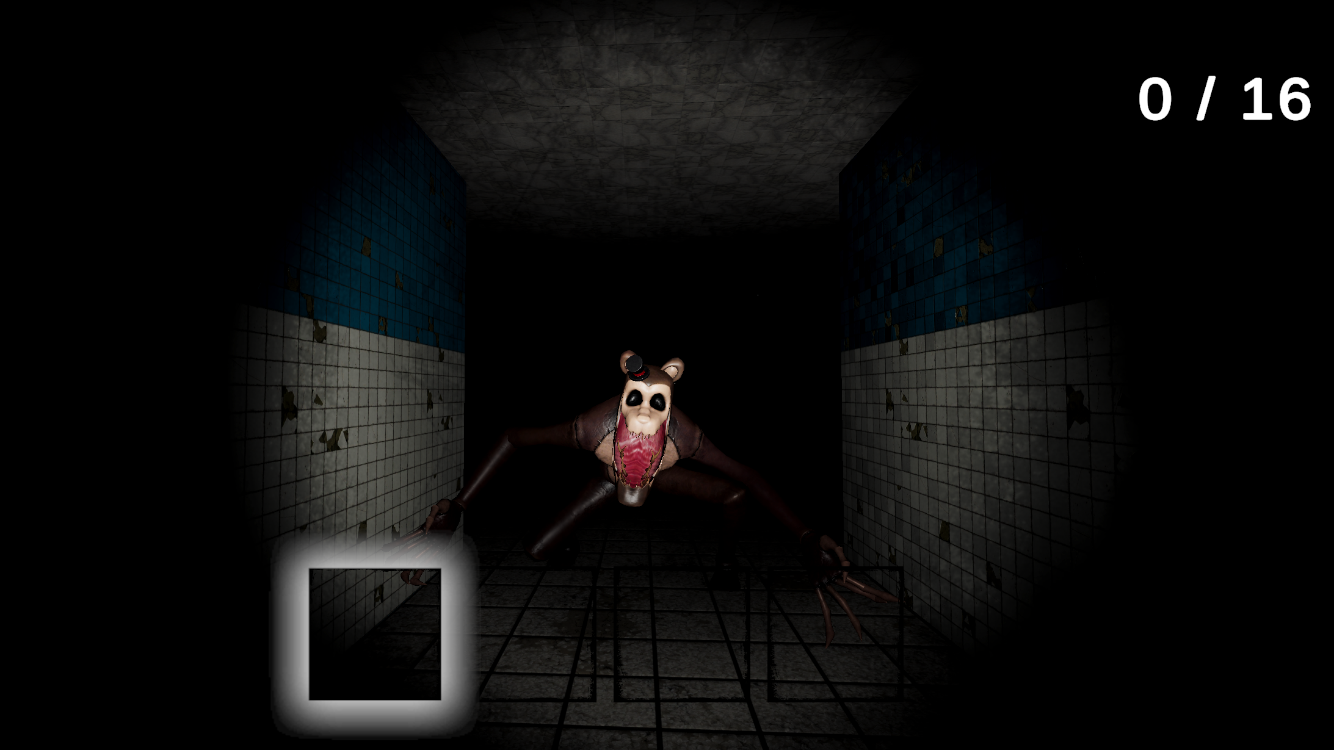
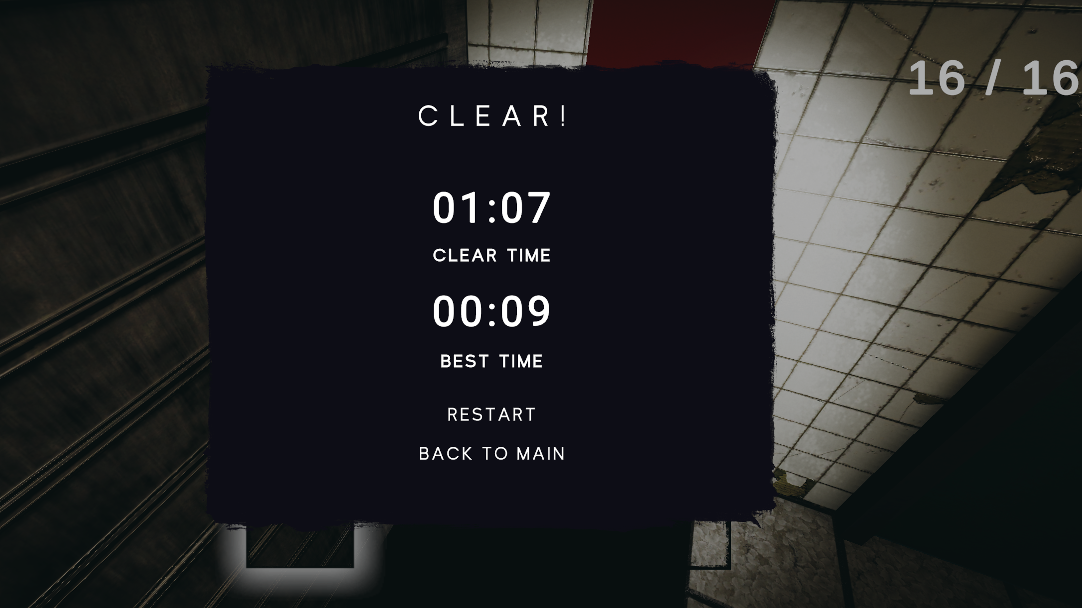
// 03. GAMEPLAY
게임플레이 흐름
탐색
수집
회피
탈출
DEADLINE · Game Dev Presentation
탐색

Slide 11
// 03. GAMEPLAY — DIFF
차별화된 구현 포인트
🎮 몬스터가 '비명'을 지른 후 추격 — 공포 연출과 게임 메카닉의 결합
01
02
03
소음 반응형 AI
State.Blocked 처리
감지 즉시 추격 지양
발소리 이벤트를 감지.
최신 소음 위치로 NavMesh
목적지 업데이트.
도착 후 짧은 대기 → Idle → 복귀.
NavMesh 상 도달 불가 지점 감지 시 State.Blocked 상태로 전환.
무한 탐색 루프 방지.
같은 State 재진입 가드 처리 완료.
1초간의 비명으로
플레이어에게 도망 시간 확보, 공포감 극대화,들킴 상태 인지의
효과를 줄 수 있음.
DEADLINE · Game Dev Presentation

Slide 12
// 04. TECH STACK
주요 구현 기술
NavMesh Navigation
New Input System
NavMeshAgent 기반 자율 이동
동적 목적지 갱신 (SetDestination)
Waypoint 순찰 → 소음 감지 추격
isStopped 플래그 코루틴 내 명시적 제어
UnityEngine.InputSystem 전용
Keyboard.current.escapeKey.wasPressedThisFrame
레거시 Input API 미사용
Jump 기능 제거 (isGrounded 불안정)
Audio System
UI / Scene
Player: Spatial Blend 0 (2D)
Monster: Spatial Blend 1 (3D)
AudioMixer 채널 분리
소음 이벤트 → AI 상태 전환
Dark — Complete Horror UI 에셋
Menu Manager 패널변경
SceneManager.LoadScene 리셋
Time.timeScale = 0 일시정지
DEADLINE · Game Dev Presentation

Slide 13
// 04. CLASS STRUCTURE
클래스 구조 & 상속 관계
MonoBehaviour
범례
Unity Base
PlayerMovement
MonsterAI
GameManager
Core Class
+ PlayerMove()
+ JumpScare()
+ state: State
+ ChangeState(State next)
+ timer
+ currentState: GameState
Sub Module
PlayerMove()
State (enum)
GameState (enum)
isMoving / isRunning / isCrouching
조합에 따라 noiseRadius 값 설정
Idle / ChasePlayer
Wander / Blocked
Playing / Dead / Cleared
DEADLINE · Game Dev Presentation

Slide 14
// 04. TECH — CHALLENGES
기술적 어려움과 해결 방법
문제
해결
BUG
1
같은 State 재진입 시 로직 중복 실행
State 변경 함수에
if (state == newState) return; 가드 추가
→
State 변경 시 이전 State와 동일해도 코루틴 재시작
문제
해결
BUG
2
1인칭 시점 본인 모델링 시야 간섭
캐릭터의 스켈레톤 구조 중 Neck을 특정하여 런타임에 크기만 제거
→
카메라를 캐릭터 눈 위치에 배치 시, 본인의 머리 메쉬(Head Mesh)가 화면 전체를 가리는 현상 발생.
문제
해결
BUG
3
아이템 맵 이탈 발생
Raycast를 활용한 투착 지점 실시간 연산
검증된 hit.point 좌표 기반의 생성로직 적용
→
벽 밀착 및 앉기 상태에서 아이템 투척 시,
물리 연산 충돌로 아이템이 맵 밖으로 유실됨.
DEADLINE · Game Dev Presentation

Slide 15
// 04. AI USAGE
AI사용
에셋 활용법 학습
버그 원인 추적
"Dark Horror UI", "DunGen" 등 외부 에셋의 사용법과
내 코드 구조에 맞게 통합하는 방법을 질문
NavMesh isStopped 미초기화, 같은 상태 재진입 문제
재현은 되는데 원인을 모르는 버그의 진단
모르는 개념 학습
코드 리팩토링 검토
Spatial Blend, Input System 신규 API 등
문서를 찾기보다 빠르게 맥락에 맞춰 설명을 받음
"이 구조가 합리적인가?", "더 효율적인 방법은?"
내가 짠 코드의 개선점을 객관적으로 점검
DEADLINE · Game Dev Presentation

Slide 16
// 04. TECH — CHALLENGES
게임 시연
DEADLINE · Game Dev Presentation

Slide 17
// 05. EVALUATION
개발 결과 평가
목표 달성 평가
배운 점 & 아쉬운 점
NavMesh 몬스터 AI
✅ 달성
NavMesh 상태 머신의 엣지 케이스 처리 경험
Unity New Input System 구조 이해
3D 공간 오디오 설계 방식 습득
플레이 타임이 짧은 아쉬움
몬스터 다양성 부족
맵 완성도 및 디테일 부족
소음 반응형 추격
✅ 달성
아이템 수집 & 귀환
✅ 달성
타이머 & 게임 루프
✅ 달성
다중 몬스터 배치
⚠ 미완성
문열기 시스템
⚠ 미완성
고치지 못한 버그
에셋을 AI 도움받아 통합했는데, 내부 구조를 완전히 파악하지 못해서
메인이랑 인게임 설정 패널 스위치가 반대로 뜨는 문제가 남아있음
DEADLINE · Game Dev Presentation

Slide 18
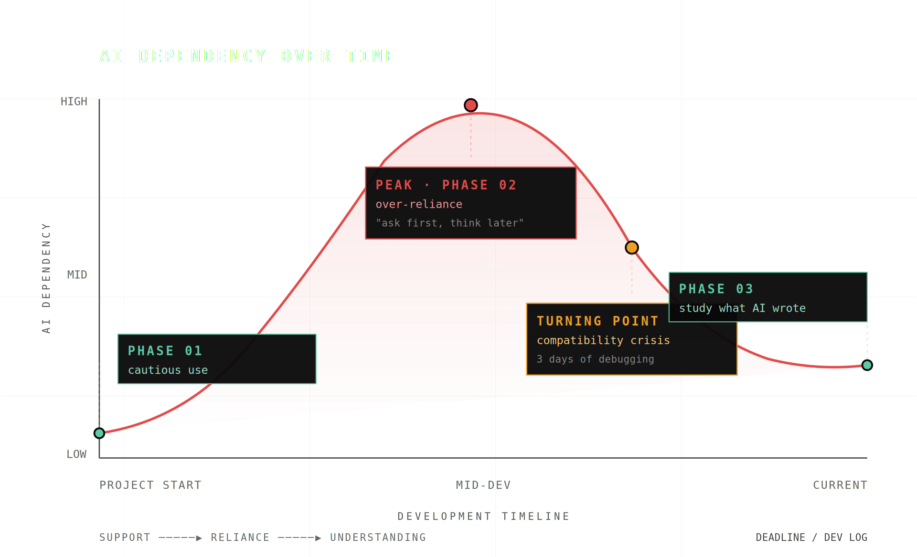
// 05. AI USAGE REVIEWS
AI사용후기
장점
단점
개발 속도
즉각 학습
코드 리뷰
막힘 해소
의존의 일상화
호환성 블랙박스
이해 없는 구현
두 번 일하기
느낀점
AI에게 코드를 맡길 순 있어도, 이해를 맡길 순 없다
AI가 코드를 짜도, 그 코드의 책임은 개발자에게 있다.
DEADLINE · Game Dev Presentation

Slide 19
Q & A
감사합니다
DEADLINE · Unity First-Person Horror Game · 2026

